Slide 1





TRƯỜNG TIỂU HỌC HÒA NGHĨA.
TIẾNG VIỆT
LỚP 3B
NĂM
ĐỌC: NHỮNG CÁI TÊN ĐÁNG YÊU
GIÁO VIÊN: BÙI THỊ THÚY NHUNG.

Slide 2



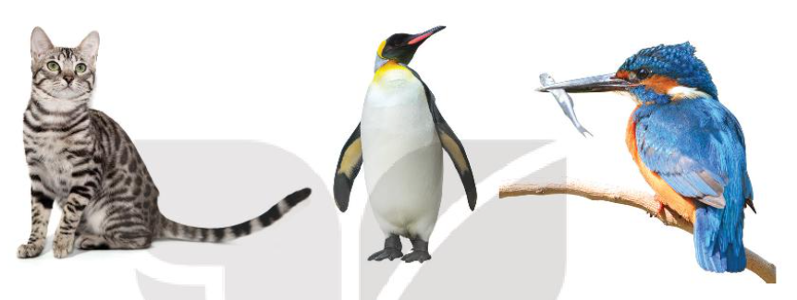
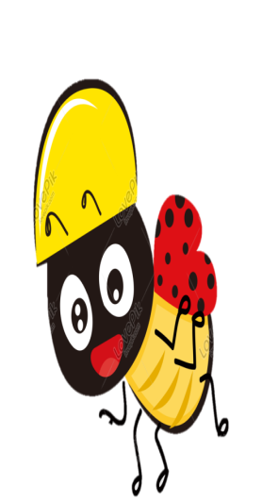
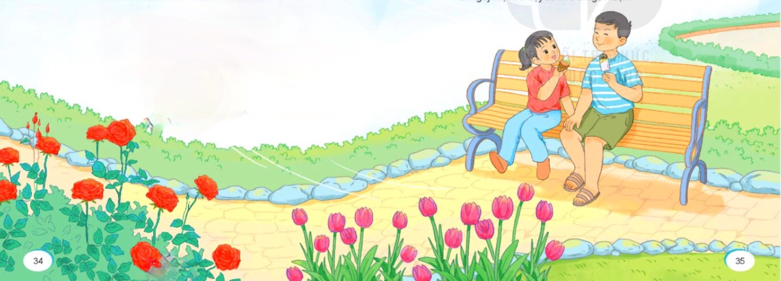
Thứ Tư ngày 22 tháng 1 năm 2025
Tiếng Việt
Khởi động
Dựa vào đâu người ta đặt tên cho mỗi loài vật dưới đây?
(tiếng kêu, hình dáng, cách kiếm ăn)
1. Mèo – đặt tên theo tiếng kêu
2. Chim cánh cụt – đặt tên theo hình dáng
3. Chim bói cá – đặt tên theo cách kiếm ăn

Slide 3
Tiếng Việt
Đọc : Những cái tên đáng yêu.

Slide 4
Thứ Tư ngày 5 tháng 2 năm 2025
Tiếng Việt
Đọc : Những cái tên đáng yêu.
I. Đọc văn bản.
* Luyện đọc đúng từ ngữ khó:
- tán nấm, nghển cổ, lượn quanh, đêm khua, nghĩ ngợi,…
* Luyện đọc câu:
- Ngày mai/ không biết/ người khác lại gọi mình/ là gì nữa nhỉ?
* Giải nghĩa từ:
- Bí mật :
- Nghển cổ :
điều cần giữ kín, không để người khác biết.
vươn cao cổ lên

Slide 5
II. Tìm hiểu bài
1.Mỗi con vật trong câu chuyện làm gì, nói gì khi đến bên cây nấm?
- Giun đất nghển cổ uống giọt sương đêm – nói: Chiếc bàn xinh xắn ơi, thức uống ở đây thật ngon.
- Kiến nằm ngủ dưới chân cây nấm - nói: Mái nhà xinh đẹp ơi, ngủ ở đây thật mát.
- Bướm lượn quanh cây nấm – nói: Sao chiếc mũ này lại có chân nhỉ?
- Ếch cốm nhảy lên tán nấm ngồi nghỉ - nói: Ghế nhỏ ơi, đừng đi đâu, ở nguyên đây nhé.

Slide 6
Đọc : Những cái tên đáng yêu.
II. Tìm hiểu bài
2. Vì sao cây nấm lại được các con vật gọi tên khác nhau?
- Vì mỗi con vật cảm nhận và gọi tên cây nấm bằng 1 cách khác nhau.
3. Cây nấm cảm thấy thế nào khi được gọi bằng nhiều tên như vậy?
- Khi được gọi bằng nhiều tên khác nhau, nấm cảm thấy rất vui.
4. Nói 2 – 3 câu nhận xét về hình dáng, điệu bộ và hành động của một nhân vật trong câu chuyện.
- Nấm là một bạn nhỏ đáng yêu. Bạn có hình dáng giống một chiếc ô nhỏ. - Nấm rất hòa đồng và thân thiện với các bạn xung quanh.

Slide 7




II. Tìm hiểu bài
ĐỌC LẠI BÀI
* Nội dung bài nói gì?
* Nội dung: Mỗi sự vật đều có thể được mọi người gọi bằng những cái tên khác nhau, tùy theo cách cảm nhận riêng của từng người.
III. Luyện đọc theo vai.
- Nhân vật: Người dẫn chuyện, bướm,ếch, giun và kiến.

Slide 8
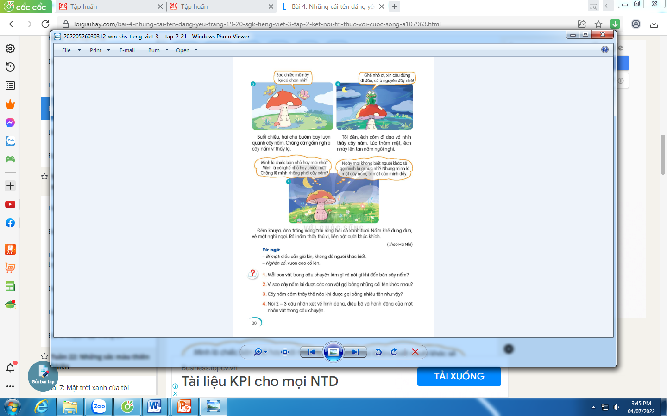
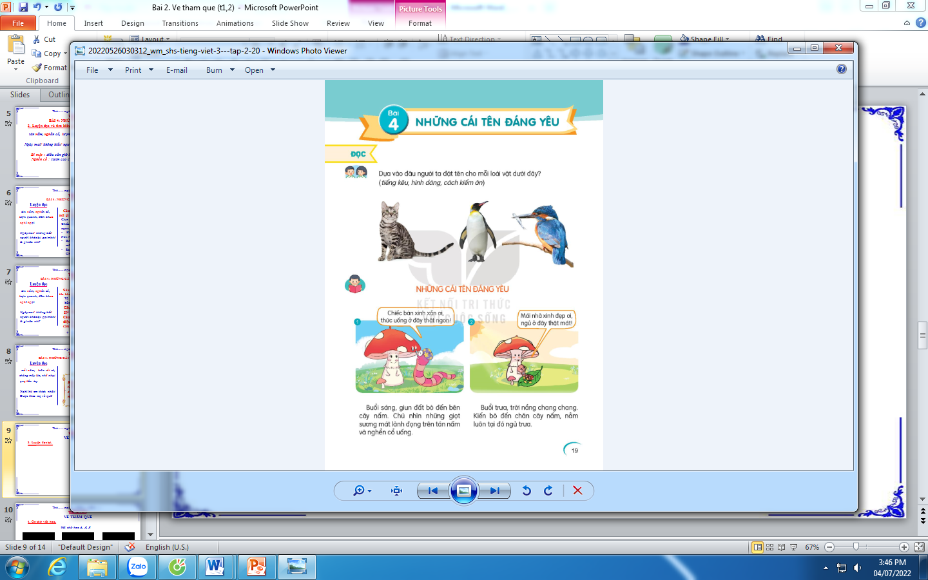
III. Luyện đọc theo vai.

Slide 9
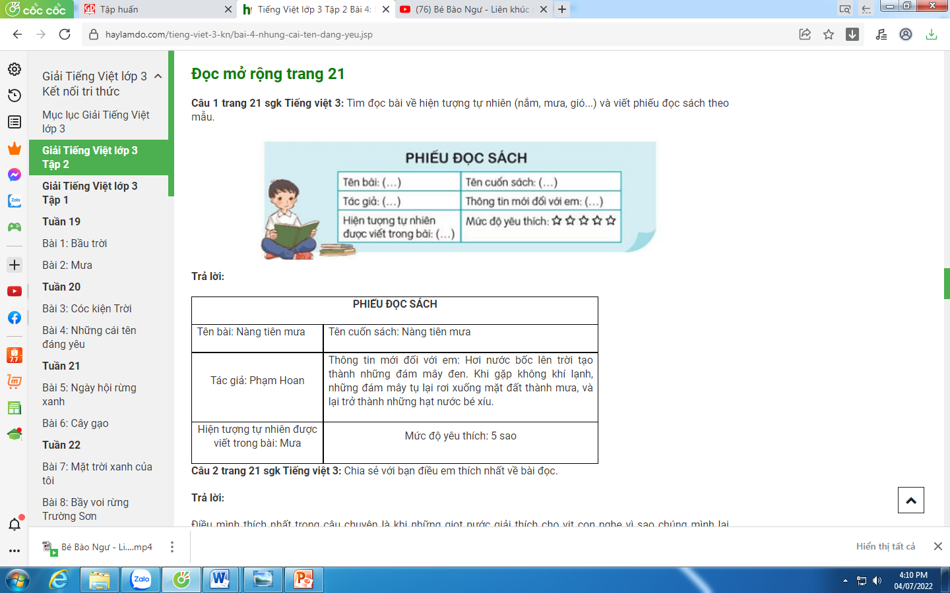
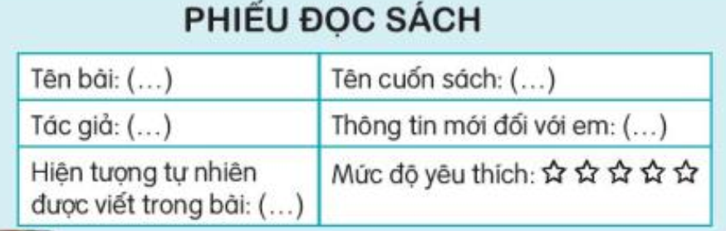
IV. Đọc mở rộng
* Đọc câu chuyện, bài văn, bài thơ,...về hiện tượng tự nhiên: mưa, nắng, … và viết phiếu đọc sách theo mẫu (làm việc cá nhân, nhóm 4)
* Chia sẻ với bạn về những thông tin mới mà em biết sau khi đọc.

Slide 10

CHÀO CÁC EM!
Notes:
10

